Slide 1

Čeledi: lipnicovité a vstavačovité

Slide 2
Základní škola Choltice, okres Pardubice - "Učíme se pro život"
Šablona: č. III/2 Inovace a zkvalitnění výuky pomocí ICT
Pořadové číslo: 31
Autor: Ošlejšková Hana
Ověření ve výuce: 7. třída
Datum ověření: 10.6.2013

Slide 3
Metodika:
1. Prohlédněte si prezentaci.
2. Odpovězte na otázky.
3. Odpovědi si zkontrolujte. klíčová slova: lipnicovité, stéblo, lata, klas, obilka, alergie, lipnice, srha, bojínek, psárka, pšenice, ječmen, žito, oves, kukuřice, rýže, bambus, cukrovník, proso, pýr, oddenky, symbióza, vstavač, prstnatec, okrotice, střevíčník, vemeník, vanilovník

Slide 4
Čeleď: lipnicovité

Slide 5
Charakteristické znaky:
Většinou jednodomé byliny.
Stonek = stéblo.
Stonek se souběžnou žilnatinou.
Květenství = klas, lata. Opylovány větrem. Květy oboupohlavné.
Plod: obilka.
Pyl způsobuje alergii.
Hospodářský význam: potravina, dřevo, nábytek, krmivo.

Slide 6
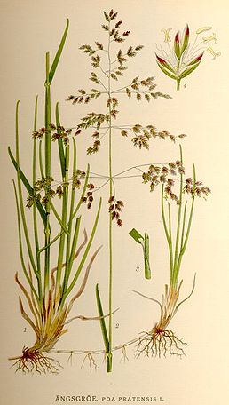
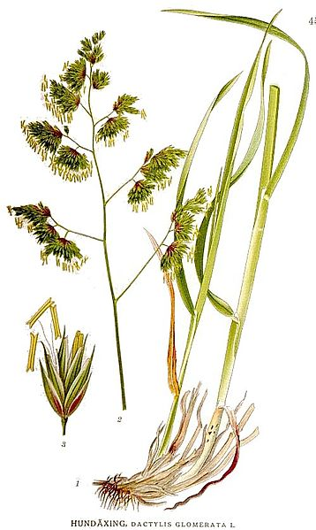
Zástupci:
Lipnice luční
Srha říznačka

Slide 7
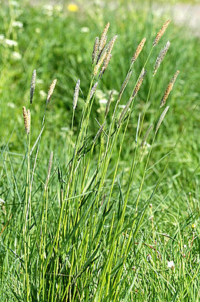
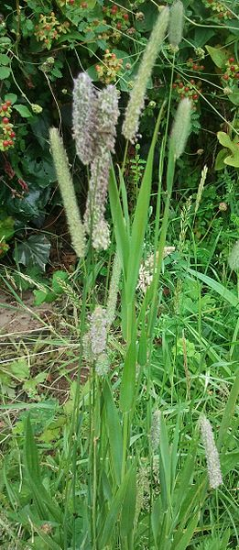
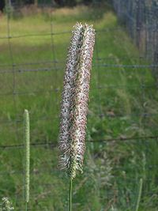
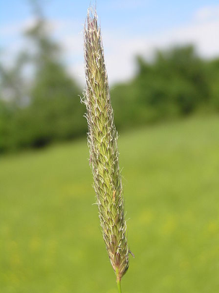
Psárka luční
Bojínek luční

Slide 8
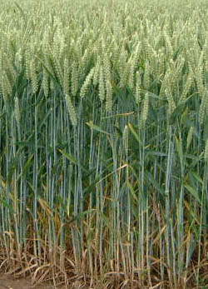
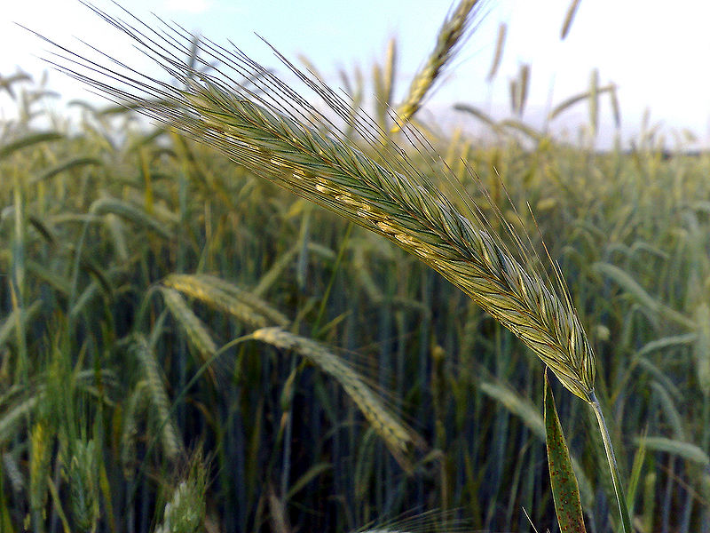
Pšenice setá
Žito seté

Slide 9
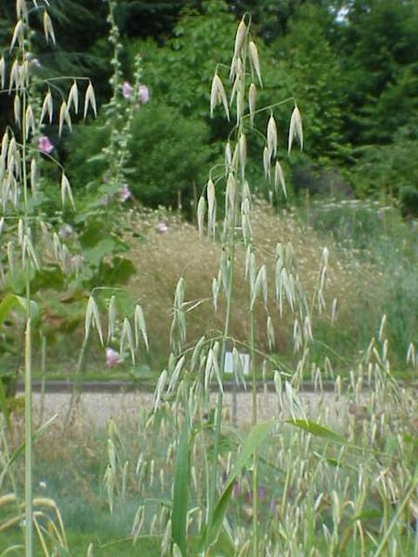
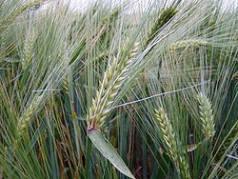
Ječmen setý
Oves setý

Slide 10
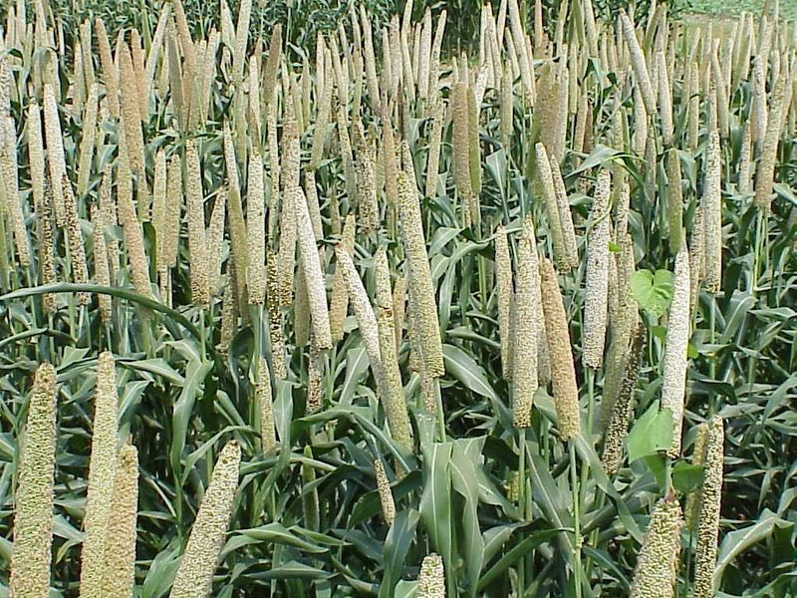
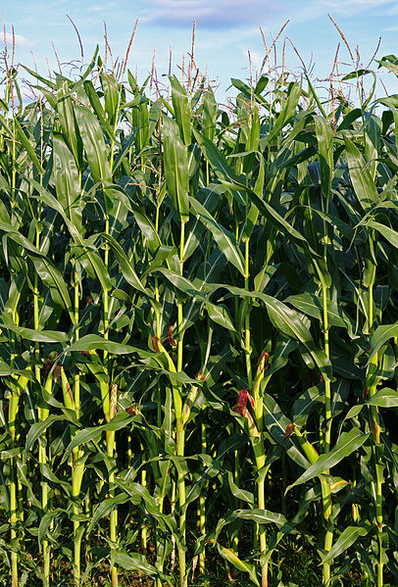
Proso seté
Kukuřice setá

Slide 11
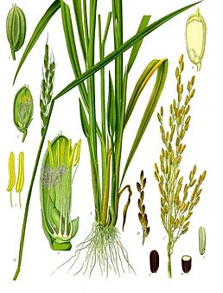
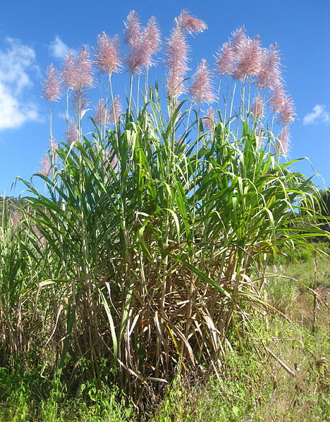
Rýže setá
Cukrovník lékařský

Slide 12
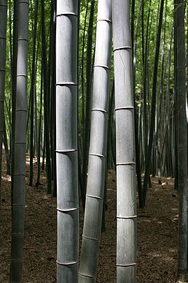
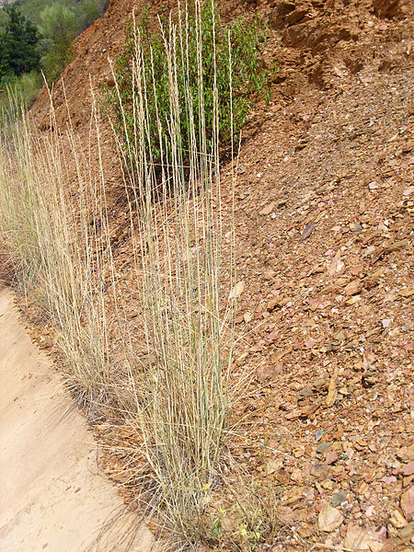
bambus
Pýr plazivý

Slide 13
Podívejte se na výrobu cereálií: http://www.jaksetodela.cz/video/1128/cerealie-jak-se-delaji-cerealie

Slide 14
čeleď: vstavačovité

Slide 15
Charakteristické znaky:
- Vytrvalé byliny.
- Oddenky nebo kořenové hlízy. Symbióza s houbami.
- Oboupohlavné květy. Květenství: hrozen, klas.
- Plod: tobolka s drobnými semeny.
- Vzácné, ohrožené, chráněné.
- Okrasné rostliny, vanilka.

Slide 16
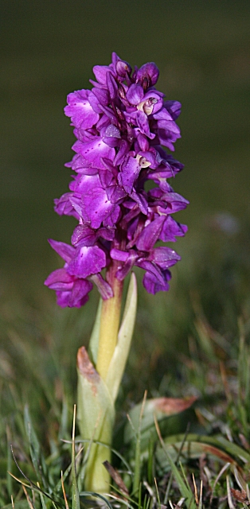
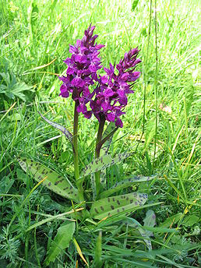
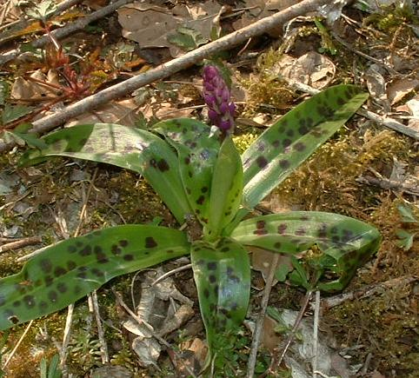
Zástupci:
Vstavač mužský
Prstnatec májový

Slide 17
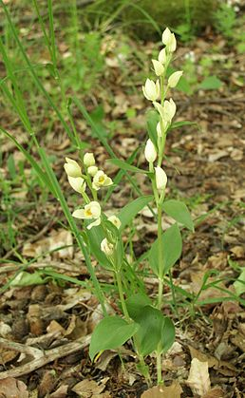
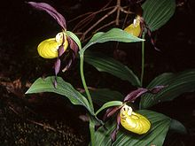
Střevíčník pantoflíček
Okrotice bílá

Slide 18
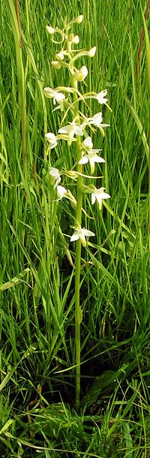
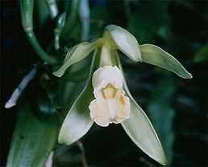
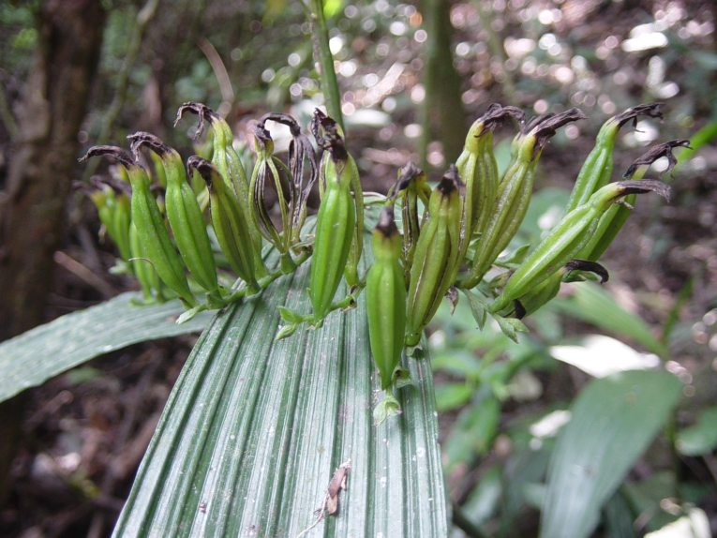
Vemeník dvoulistý
Vanilovník plocholistý

Slide 19
Otázky:
1. Které rostliny pěstujeme jako obiloviny?
2. Vyjmenujte Aspoň 4 rostliny pěstované jako píci.
3. Ze které rostliny se dělá popcorn?
4. Která rostlina se sází do vody?
5. Ze které lipnicovité rostliny se získává cukr?
6. Ze které rostliny se získává vanilka?
7. Vyjmenujte alespoň 4 zástupce orchidejí.
8. Zástupci které čeledi potřebují mít v půdě houbová vlákna, aby mohly růst?
9. Co je to sláma?
10. Tmavá chlebová mouka a náhražka kávy se získává z …

Slide 20
Odpovědi:
1. pšenice setá, žito seté, oves setý, ječmen setý, kukuřice setá, rýže setá.
2. Lipnice luční, srha říznačka, bojínek luční, psárka luč- ní, pýr plazivý.
3. Kukuřice setá.
4. Rýže setá.
5. cukrovník lékařský.
6. vanilovník plocholistý.
7. vstavač mužský, okrotice bílá, vemeník dvoulistý, prstnatec májový, střevíčník pantoflíček.
8. Vstavačovité rostliny.
9. stébla obilovin.
10. Z žita setého.

Slide 21
Zdroje: http://upload.wikimedia.org/wikipedia/commons/thumb/6/62/Poa_pratensis.jpg/258px-Poa_pratensis.jpg http://upload.wikimedia.org/wikipedia/commons/thumb/b/bf/457_Dactylis_glomerata.jpg/358px-457_Dactylis_glomerata.jpg http://cs.wikipedia.org/wiki/Soubor:Alopecurus.pratensis.2.jpg http://cs.wikipedia.org/wiki/Soubor:Alopecurus_pratensis1.JPG http://en.wikipedia.org/wiki/File:Timothy_grass.jpg http://en.wikipedia.org/wiki/Timothy-grass http://upload.wikimedia.org/wikipedia/commons/7/71/Wheat_field.jpg http://en.wikipedia.org/wiki/File:Ear_of_rye.jpg http://upload.wikimedia.org/wikipedia/commons/thumb/5/52/Escourgeon-Hordeum_vulgare_subsp._vulgare.jpg/250px-Escourgeon-Hordeum_vulgare_subsp._vulgare.jpg http://en.wikipedia.org/wiki/File:Avena_fatua1.jpg http://en.wikipedia.org/wiki/File:Grain_millet,_early_grain_fill,_Tifton,_7-3-02.jpg http://en.wikipedia.org/wiki/File:ZeaMays.jpg http://upload.wikimedia.org/wikipedia/commons/thumb/2/27/Oryza_sativa_-_K%C3%B6hler%E2%80%93s_Medizinal-Pflanzen-232.jpg/258px-Oryza_sativa_-_K%C3%B6hler%E2%80%93s_Medizinal-Pflanzen-232.jpg
Jurčák, J.; Froněk, J. Přírodopis 7, 1st ed.; Prodos: Liberec, 1998

Slide 22
Další zdroje: http://en.wikipedia.org/wiki/File:Saccharum_officinarum,_Mozambique.jpg http://upload.wikimedia.org/wikipedia/commons/thumb/2/2b/BambooKyoto.jpg/258px-BambooKyoto.jpg http://cs.wikipedia.org/wiki/Soubor:Elymus_repens_Habito_2010-8-29_SierraMadrona.jpg http://upload.wikimedia.org/wikipedia/commons/5/56/Early_Purple_Orchid_%28Orchis_mascula%29_-_geograph.org.uk_-_1347894.jpg http://cs.wikipedia.org/wiki/Soubor:Orchis_mascula.jpg http://upload.wikimedia.org/wikipedia/commons/thumb/3/30/Knabenkraut_2286.jpg/258px-Knabenkraut_2286.jpg http://upload.wikimedia.org/wikipedia/commons/thumb/b/b5/Cypripedium_calceolus_Bayern_01.jpg/220px-Cypripedium_calceolus_Bayern_01.jpg http://upload.wikimedia.org/wikipedia/commons/thumb/0/0f/Cephalanthera_damasonium_280504.jpg/258px-Cephalanthera_damasonium_280504.jpg http://upload.wikimedia.org/wikipedia/commons/thumb/f/f3/Platanthera_bifolia20090612_006.jpg/200px-Platanthera_bifolia20090612_006.jpg http://upload.wikimedia.org/wikipedia/commons/thumb/4/40/Vanilla_planifolia_1.jpg/258px-Vanilla_planifolia_1.jpg http://upload.wikimedia.org/wikipedia/commons/a/a4/Corymborkis_flava_fruits.jpg http://www.jaksetodela.cz/video/1128/cerealie-jak-se-delaji-cerealie

